Slide 1

Sviluppo di un Agente AI con LSTM per il Trading Automatico
Questa presentazione illustra un progetto che sfrutta un Agente AI per ottimizzare le strategie di trading. L’Agente AI utilizza una rete neurale LSTM, addestrata per prevedere il prezzo di chiusura delle azioni considerate ipervendute. Quando LSTM prevede un aumento del prezzo, l’Agente AI esegue automaticamente ordini di acquisto per tali azioni. Questo approccio combina tecniche avanzate di apprendimento automatico con l’analisi finanziaria per migliorare l’efficienza e la redditività del trading.
Mantovani Massimo Traversa Riccardo

Slide 2
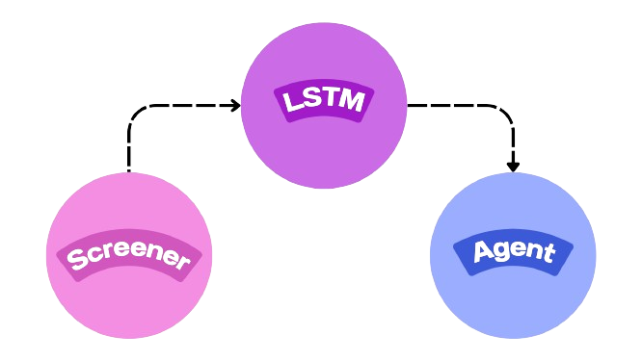

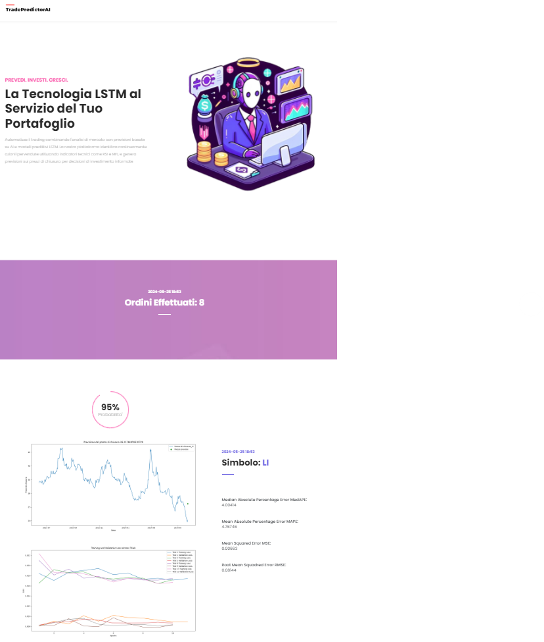
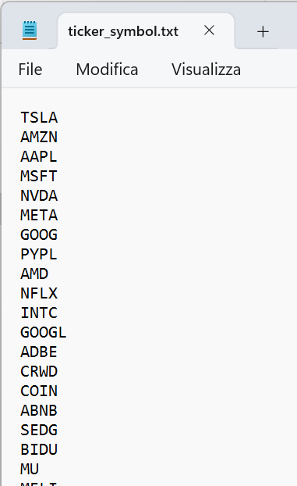

Panoramica Progetto
Analisi.txt
toBuy.csv

Slide 3

Indicatori Finanziari per Analisi Tecnica
Cos’è l’Analisi Tecnica ?
L'analisi tecnica nel trading e nell'investimento si basa sull'idea che i prezzi dei titoli riflettano tutte le informazioni di mercato e si muovano in tendenze prevedibili. Utilizza indicatori tecnici, come la media mobile e l'RSI, per analizzare dati storici e fornire segnali di acquisto o vendita basati su modelli e condizioni di mercato.
Screening delle Azioni Ipervendute
Addestramento del Modello LSTM
Relative Strength Index (RSI) Money Flow Index (MFI)
Relative Strength Index (RSI) Money Flow Index (MFI) Variazione Percentuale del Prezzo Average True Range (ATR)

Slide 4
Breve descrizione indicatori usati
RSI (Relative Strength Index):
MFI (Money Flow Index):
Misura la velocità e l'intensità dei movimenti dei prezzi.
Indica se un titolo è ipercomprato (RSI alto) o ipervenduto (RSI basso).
Utilizzato per identificare potenziali punti di inversione del prezzo.
Valuta la pressione d'acquisto o vendita basata sui volumi di scambio.
Indica l'afflusso netto di denaro in un titolo.
Utilizzato per confermare i movimenti di prezzo e prevedere possibili inversioni di tendenza.
ATR (Average True Range):
Variazione del Prezzo:
Misura la volatilità del prezzo in un determinato periodo.
Rappresenta la media delle variazioni dei prezzi, tenendo conto dei gap di apertura.
Aiuta gli investitori a valutare il rischio e ad adattare le strategie di trading in base alla volatilità attesa del mercato.
Indica la variazione percentuale del prezzo di un titolo in un periodo specifico.
Utilizzata per monitorare i movimenti dei prezzi nel breve termine e identificare trend di crescita o decrescita.

Slide 5
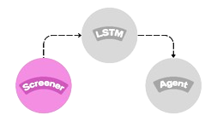

Struttura Screener
Librerie usate
Funzione principale calcolo indicatori
librerie per la manipolazione dei dati (pandas), il download dei dati di mercato (yfinance) e il calcolo degli indicatori tecnici (ta).
Scarica i dati di mercato per un ticker, calcola RSI e MFI, e aggiunge il ticker a un file di analisi se l'RSI è ≤ 30 e il MFI è ≤ 25
1
2
3
4
Calcolo indicatori RSI e MFI
Creazione file Analisi.txt
Calcola l'RSI (utilizzando i dati di chiusura dei prezzi e il MFI utilizzando i dati di prezzi (High, Low, Close) e il volume di scambio.

Slide 6



Comprensione dei Dati
I dati storici delle azioni, che comprendono i prezzi di apertura, massimo, minimo, chiusura e volume, vengono acquisiti tramite la libreria yfinance da Yahoo Finance. Per la fase iniziale di screening delle azioni iper-vendute, si raccolgono i dati relativi agli ultimi due mesi. Per l'addestramento del modello LSTM invece si utilizzano i dati dell'ultimo anno, ma solo per quelle azioni che sono state identificate come iper-vendute dallo screener. Questo approccio mira a fornire al modello di rete neurale una quantità di dati adeguata per apprendere efficacemente, pur mantenendo le fluttuazioni dei dati entro limiti gestibili.

Slide 7
Preparazione dei Dati
1
Pulizia e Gestione dei Dati Mancanti
2
Normalizzazione e Scalatura
3
Suddivisione Train-Validation
I valori mancanti nei dataset azionari sono stati rimossi per garantire che il modello riceva input coerenti e privi di anomalie, evitando così influenze negative sulle prestazioni.
Applicata la normalizzazione MinMaxScaler per portare tutte le variabili nella stessa scala, facilitando l'apprendimento del modello.
Il dataset è stato suddiviso in 80% per l'addestramento e 20% per la validazione, per valutare le prestazioni su dati non usati durante l'addestramento e garantire una migliore generalizzazione.

Slide 8
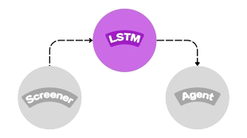
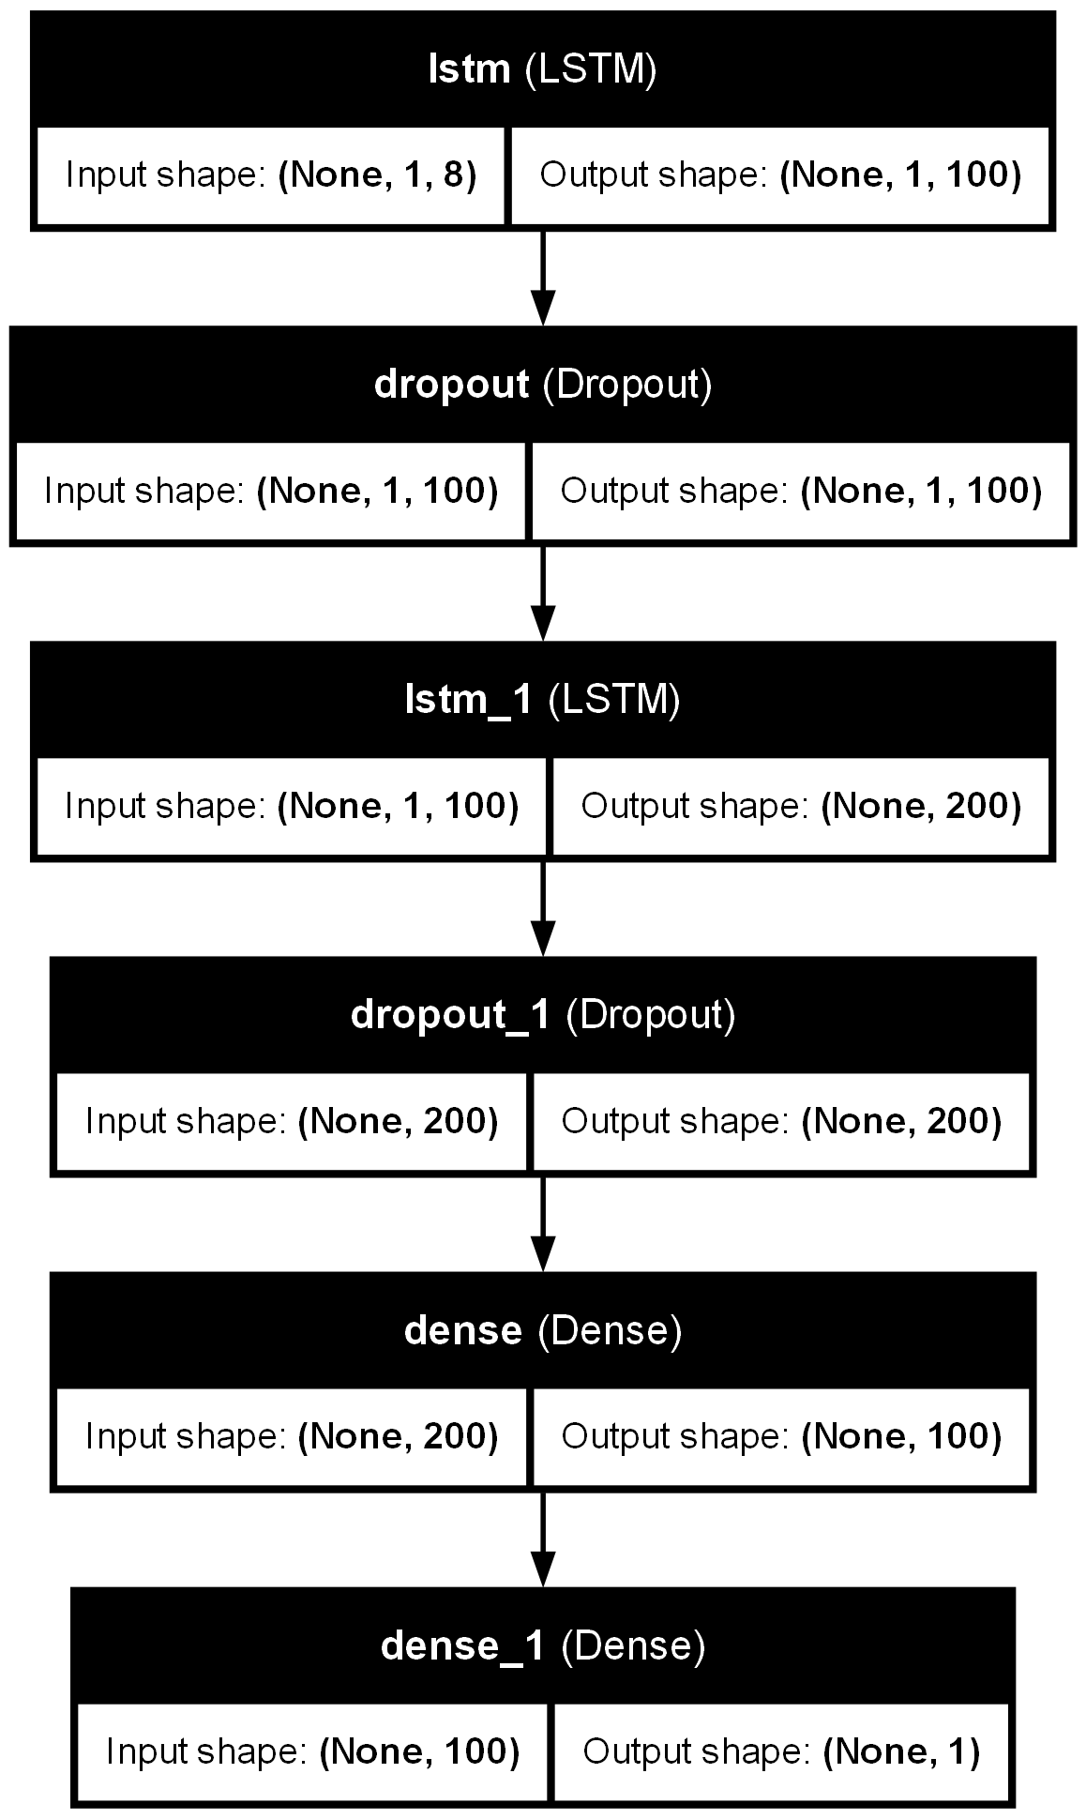
Modellazione
Costruzione del Modello
Il modello utilizzato si basa su una architettura di rete neurale ricorrente (RNN) con due layer LSTM che catturano le dipendenze temporali dei dati, due layer di Dropout in output ai layer LSTM, un layer Dense Fully Connected con funzione di attivazione ReLU (per introdurre non-linearità e ridurre la dimensione dell’output del LSTM) e il layer di output finale .

Slide 9
Modellazione
Ricerca degli Iperparametri e Addestramento
Per trovare la configurazione ottimale di iperparametri come numero di unità, learning rate e regolarizzazione è stata utilizzata l'Ottimizzazione Bayesiana. Questo approccio permette di esplorare efficacemente lo spazio degli iperparametri, convergendo rapidamente verso i valori che massimizzano le prestazioni del modello sulla base della funzione di loss, ovvero MSE.
Il numero di unità nei layer LSTM varia tra 8 e 64 con incrementi di 8, mentre per il layer Dense il range varia tra 2 e 8 unità, con incrementi di 2. Il learning rate varia tra 1e-7 e 1e-2.
I valori delle regolarizzazioni variano tra 1e-5 e 1e-1. Il numero di trial per la ricerca degli iperparametri è fissato a 15. Il numero di epoche e la batch size dell’addestramento invece sono state fissate rispettivamente a 64 e 32.

Slide 10
Modellazione
Prevenzione dell'Overfitting
Per evitare il fenomeno dell'overfitting, ovvero l'eccessivo adattamento del modello ai dati di allenamento a discapito della generalizzazione, viene utilizzata la funzione di callback EarlyStopping, in modo tale da interrompere l'addestramento quando le prestazioni del modello smettono di migliorare; la ‘pazienza’ è impostata a 10.
Viene inoltre utilizzato il Dropout per spegnere ad ogni addestramento una frazione di neuroni; la probabilità che un neurone venga spento è fissata al 30%.
In aggiunta, è previsto un meccanismo di penalty tramite regolarizzazione Elastic Net (L1_L2) della loss, la quale combina le penalizzazioni L1 (Lasso) e L2 (Ridge). In particolare la prima promuove sparsità (azzerando alcuni pesi), mentre la seconda tende a distribuire i pesi in maniera uniforme.

Slide 11

Valutazione
Metriche di Errore
Median Absolute Percentage Error, Mean Absolute Percentage Error, Mean Squared Error e Root Mean Squared Error sono le metriche utilizzate per valutare le prestazioni del modello. Viene utilizzato il MSE per dare maggiore enfasi agli errori più grandi, poiché li penalizza più severamente, e il RMSE poiché è facile da interpretare, essendo nella stessa scala dell'output.
Probabilità di Previsione Corretta
A partire dal MedAPE viene calcolata la probabilità che la previsione del prezzo di chiusura sia corretta, fornendo una misura di fiducia nelle previsioni del modello.

Slide 12
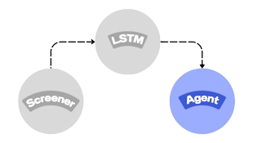


Distribuzione
Azioni da Acquistare
Se il prezzo previsto supera il prezzo di chiusura attuale e la probabilità di correttezza è alta, il simbolo dell'azione viene registrato in un file che funge da raccomandazione per gli acquisti. Le previsioni del modello sono utilizzate da un agente IA per decidere se acquistare un'azione.
Automazione delle decisioni tramite Agent
L'agente IA compra le azioni indicate nel file delle previsioni collegandosi al portafogli virtuale di Alpaca Markets. Acquista una cifra simbolica (100$) e successivamente produce una pagina web contenente grafici e informazioni relativi alle azioni comprate e scartate.

Slide 13

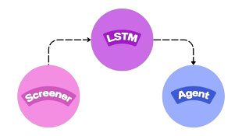

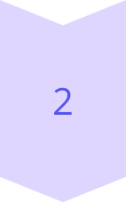
Chiusura
Un Approccio Rivoluzionario e Flessibile
Il Sistema mira a combinare analisi tecnica, modellazione predittiva avanzata e automazione delle decisioni di acquisto. Questo rende il sistema flessibile e adattabile anche ad altre strategie di mercato, ad esempio l'ipercomprato.
Visualizzazione dei Risultati
Per visualizzare l'efficacia del modello, l'Agent crea una pagina web con i grafici relativi sia alle azioni comprate che alle azioni scartate.

Slide 14

Chiusura
Possibili Ottimizzazioni
Utilizzo del Transfer Learning per l'allenamento dei nuovi modelli, anziché costruire un modello ad-hoc per ogni azione.
Automatizzazione del processo di estrazione di features tramite appositi algoritmi (e.g. UMAP), anziché selezionare manualmente gli indici tecnici.
Modifica della input shape per introdurre un maggior numero di time step, in modo tale da permettere al LSTM di imparare pattern temporali più complessi.
Rilevazione degli outliers tramite algoritmi, ad esempio algoritmi di clustering come K-means o con Autoencoders.

